Slide 1

VocalSwitch - Révolutionner l'Apprentissage par la Transcription Intelligente
Dans un monde où l’accès à l’éducation est essentiel, de nombreux étudiants font face à des défis qui compromettent leur apprentissage. Certains sont contraints de s’absenter pour des raisons de santé ou personnelles, d'autres ont des difficultés auditives ou des perturbations qui les empêchent de suivre efficacement les cours.
C’est dans ce contexte que la team " InovTeam " vous propose " VocalSwitch " : une solution innovante qui permet la transcription automatique des cours en temps réel, tout en mettant à disposition des fonctionnalités avancées de gestion et de partage des fichiers. Il offre également un système de stockage permettant
d’organiser les documents par EC,

Slide 2

Problématiques dans le Système Éducatif
1
Absence et Manque d’Accès aux Cours
L’absentéisme constitue un frein majeur à l’apprentissage. VocalSwitch permet aux étudiants absents d'accéder aux transcriptions détaillées des cours, réduisant ainsi leur retard et améliorant leur compréhension des sujets traités.
2
Difficulté d’Écoute, de Concentration et de Suivi des Professeurs
Certains étudiants souffrent de troubles auditifs ou ont du mal à suivre un professeur qui parle rapidement. Grâce à VocalSwitch, chaque cours est converti en texte de manière précise et accessible.
3
Prise de Notes Inefficace
Avec VocalSwitch, les étudiants reçoivent une transcription propre et organisée du cours, incluant les points essentiels et supprimant les éléments hors sujet, comme les digressions ou les blagues du professeur.
4
Perte d'informations
Un cours riche en contenu peut contenir des détails importants qui sont parfois perdus lorsque les étudiants écoutent passivement ou ne peuvent pas tout noter.

Slide 3





VocalSwitch : Une Solution Complète et Innovante
Transcription Automatisée
Centralisation des
Fichiers
Exportation et
Sauvegarde
Recherche et Accès
Rapide
1
Enregistrement et conversion
des cours en texte structurant
les informations de manière
claire.
Les fichiers liés à chaque cours sont centralisés et regroupés de manière organisée, facilitant l'accès à tous les PDFs pertinents d'un même cours via le composant d'upload.
Les étudiants et enseignants peuvent télécharger les fichiers transcrit sous forme de fichiers PDF ou les sauvegarder de manière sécurisée pour une consultation future.
Un système de recherche par mots-clés permet aux utilisateurs de retrouver rapidement un passage précis ou un document spécifique au sein de la transcription ou des fichiers associés au cours.
2
Identification des thèmes et
sous-thèmes pour une lecture
plus efficace.
Suppression des éléments
hors sujet (blagues, apartés,
bruits de fond).
3

Slide 4
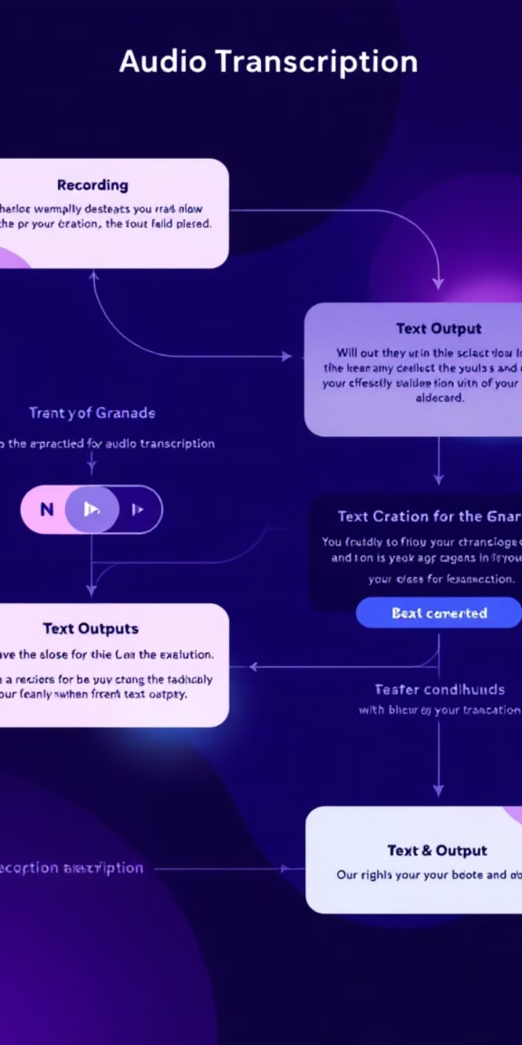
Fonctionnalités Techniques
1
Enregistrement et Upload de Fichiers Audio
L’utilisateur peut télécharger un fichier audio (MP3, WAV, etc.). L’API backend traite le fichier et l’envoie au module de transcription.
2
Transcription Automatisée
Le moteur IA convertit l’audio en texte structuré. Suppression des éléments non pertinents et identification des concepts clés.
3
Stockage et Gestion des Transcriptions
Les transcriptions sont stockées dans la base de données. Organisation par matière, date et professeur. Possibilité de télécharger les transcriptions en PDF.

Slide 5

Utilisateurs Bénéficiaires de VocalSwitch
1
Étudiants
2
Enseignants
Accès à une transcription structurée, permettant une meilleure organisation des révisions.
Aide à la structuration de leurs cours et à la mise à disposition de supports complémentaires.
3
Étudiants malentendants
4
Universités et centres de formation
Accessibilité accrue grâce à la transcription intégrale des cours.
Amélioration de l’accès à l’information et archivage des cours.

Slide 6





Impact et Bénéfices
Inclusion et Accessibilité
Accès à l’apprentissage pour les élèves malentendants ou absents. Amélioration de la compréhension des cours grâce à des transcriptions claires.
Optimisation de l'Organisation des Études
Notes propres et bien structurées. Archivage facile pour la révision et l’utilisation future.
Collaboration Renforcée
Partage des transcriptions avec les camarades de classe. Ajout de commentaires et discussions autour des cours.
Accès illimité aux cours
Que l’élève soit absent ou présent, il peut toujours récupérer et réviser les cours avec une transcription fidèle et bien structurée.

Slide 7




Analyse et Conception de VocalSwitch
Frontend (React.js)
Interface utilisateur dynamique et responsive pour la gestion des transcriptions et des fichiers.
Backend (Node.js, Express)
API REST permettant le traitement des requêtes, la gestion des utilisateurs et l’interaction avec la base de données.
IA de transcription
API Whisper (OpenAI) ou Deepgram.
Base de données (PostgreSQL)
4
Stockage des fichiers audio, transcriptions et informations utilisateurs.

Slide 8

VocalSwitch est bien plus qu’un simple outil de transcription ; c’est une révolution dans l’apprentissage moderne. En éliminant les barrières liées à l’absentéisme, aux difficultés d’écoute et à la prise de notes, la plateforme favorise un accès équitable au savoir et optimise la compréhension des étudiants.
En s’intégrant dans le système éducatif, VocalSwitch transforme la manière dont les cours sont suivis, partagés et révisés, ouvrant ainsi la voie à une éducation plus inclusive, plus accessible et plus efficace.
InovTeam

Slide 9
Présentation d'un prototype de VocalSwitch

Slide 10
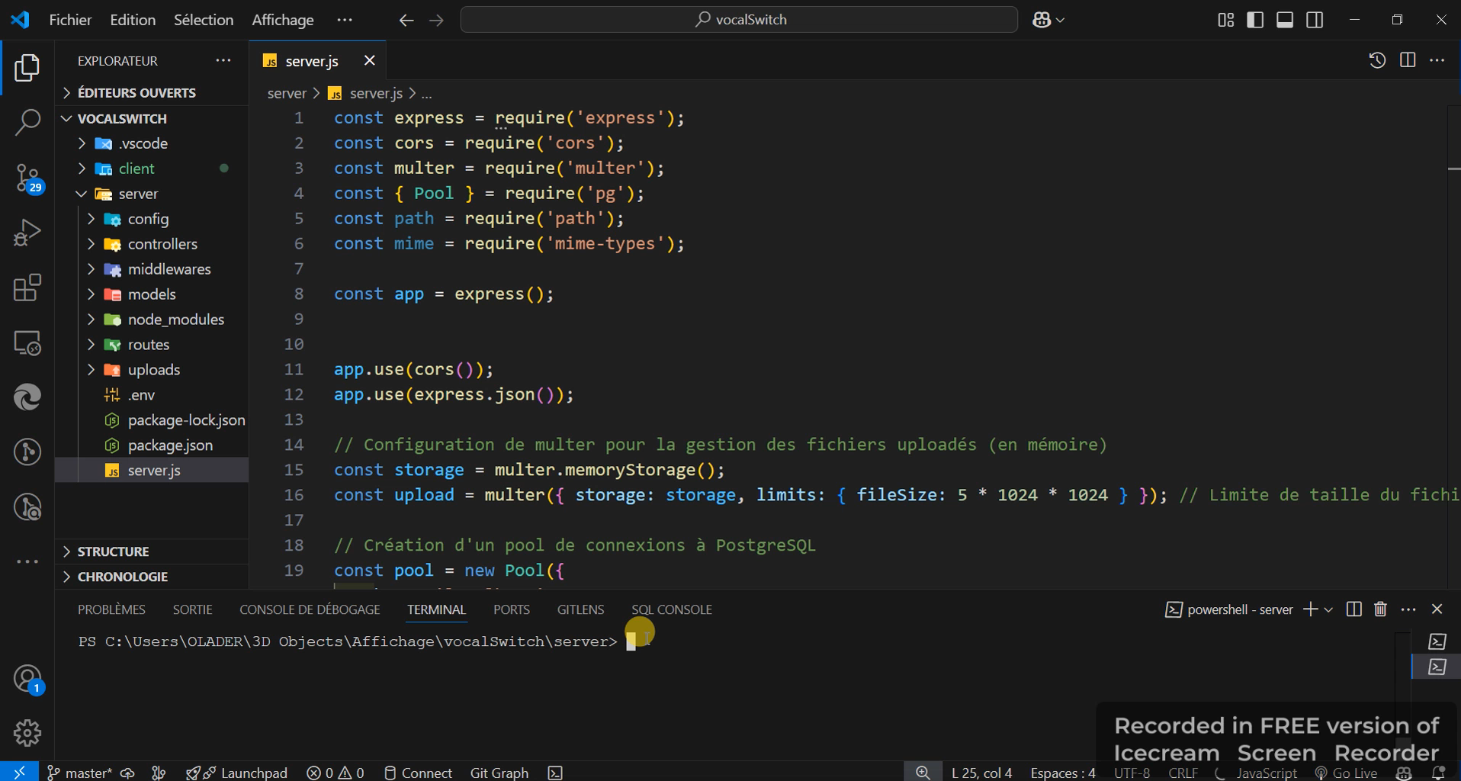
Gestion des PDF

Slide 11
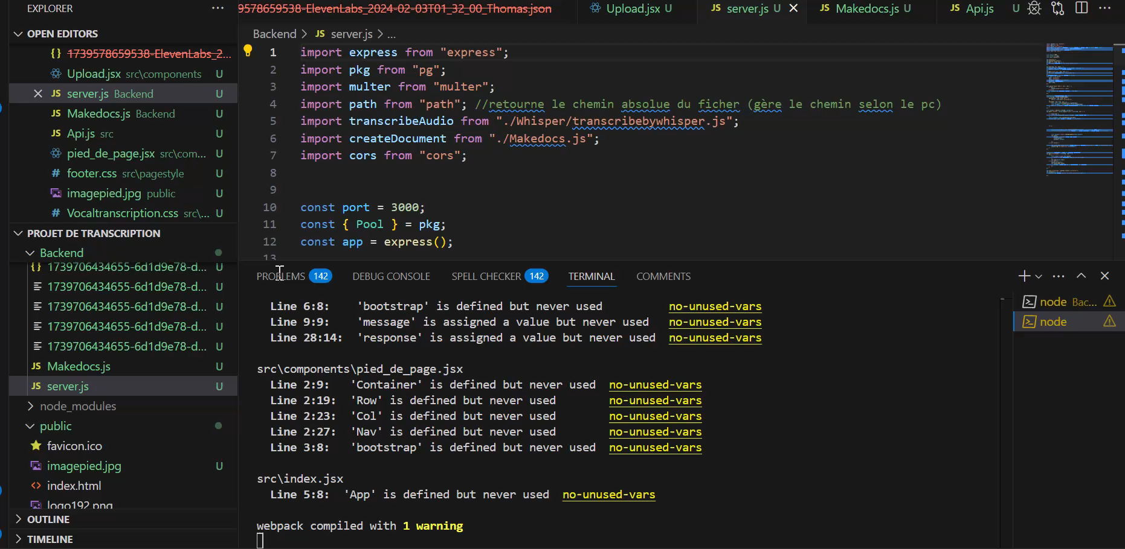
Transcription

